Slide 1
Přednáška 2
Ing. Jan Turčínek, Ph.D.

Slide 2
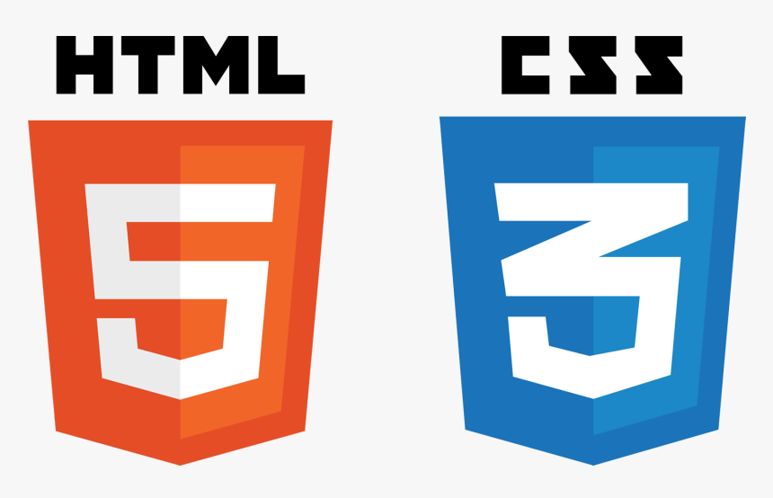
Co nás dnes čeká
Kaskádové styly
Syntaxe jazyka
Selektory
Měrné jednotky
Barvy
Zarovnání a rozložení prvků
Relativní x absolutní x fixní pozicování
Responsivní design

Slide 3
CSS – Umístění definice stylu
U značky
<img style=“width:100px;border:1px solid black“>
V hlavičce souboru
<style>
img {width:100px;border:1px solid black}
<style>
V externím souboru
<link rel=“stylesheet“ href=“style.css“>

Slide 4
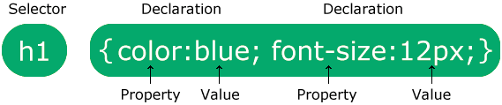
CSS - syntaxe
Dvojce: selektor a definice

Slide 5
CSS – Selektory
Jednoduchý selektor
Kombinovaný (kontextový) selektor
Selektory pseudotříd
Selektory pseudoelementů
Atributové selektory

Slide 6
CSS – jednoduchý selektor
Název elementu
a {display:block; color:red}
Selektor třídy
.nazev_tridy{ font-weight:bold}
Selector id
#id_prvku{display:none}
Hromadný selektor *

Slide 7
CSS – Kontextové selektory
Buňky v tabulce označené třídou format2 budou mít nastavený jiný formát než v ostatních tabulkách
td {border:1px solid blue}
table.format2 {border-collapse:collapse;}
table.format2 td {border:1px solid black}
Uvnitř značky header se nachází nadpis první úrovně, pro něj nastavíme speciální styl, který bude jiný než u jiných nadpisů první úrovně.
h1 {font-size:20en}
Header h1{font-size:24en;color:blue;}

Slide 8
CSS – selektory pseudotříd
first-letter{
Pseudotřídy pomáhají definovat speciální stavy
Pozice myši, focus, pořadí prvku,…
a.highlight:hover { color: #ff0000; }
:first-child
:nth-child(n)
:last-child
…

Slide 9
CSS – pseudoelementy
Prvky které nexistují, však pomoci stylů můžeme vkládat obsah
::before
::after
Toto je <span class=“pojem“>slovo</span>, které je pojem.
.pojem::before{ content:”>>”}
.pojem::after{ content:”<<”}

Slide 10
CSS – Atributové selektory
Prvky mající konkrétní atribut
a[target] { background-color: yellow; }
Prvky mající konkrétní hodnotu atributu.
a[target=_blanc] { background-color: yellow; }

Slide 11
CSS – kaskáda
h1,h2,h3 { font-family: Helvetica; }
h1 {font-size:2em}
header h1 {color:rgb(200;250,60)} }

Slide 12
Jednotky
Absolutní jednotky
cm,
mm,
in,
px,
pt,
pc
Relativní jednotky
em – relativní ve vztahu k velikosti fontu
rem – relativní ve vztahu k velikosti fontu kořenového elementu
vw – procento z šířky okna
vh – procento z výšky okna
% - procento z velikosti nadřazeného bloku

Slide 13
Barvy
Hexadecimální kód – #000000 až #ffffff (rgb)
Hexadecimální kód s průhledností – #00000000 až #ffffffff (rgb)
Desítkový RGB kód – rgb(0,0,0) až rgb(255,255,255)
Desítkový RGBA kód – rgb(0,0,0,0) až rgb(255,255,255,1)
HSL
HSLA
Pojmenované barvy

Slide 14

Bloky
Box-sizing – ovlivňuje jak se počítá celková velikost bloku
content-box|border-box|initial|inherit;

Slide 15
Velikost bloků
Absolutní vs. Relativní – většinou vycházíme z velikosti prvků ve kterých se blok nachází
Kombinace relativní šířky a maximální absolutní
main { width:80vw;
min-width:600px
max-width:1000px }

Slide 16
Chování bloků
Vlastnosti:
Display
none, inherit, inline, block, inline-block, table,…
Float
none, left, right)
Position
static, absolute, fixed, relative, sticky, initial, inherit
Top, left, bottom, right

Slide 17
Zarovnání uvnitř vs. vně
Vlastnosti:
margin
text-align
align-content
align-items
justify-content

Slide 18
Text
Vlastnosti:
text-align
line-height
font-size
font-variant
font-veight
…

Slide 19
Responsivní design
Viewport
<meta name="viewport" content="width=device-width, initial-scale=1.0">
Media Queries
@media only screen and (max-width: 600px) { body { background-color: lightblue; } }

Slide 20
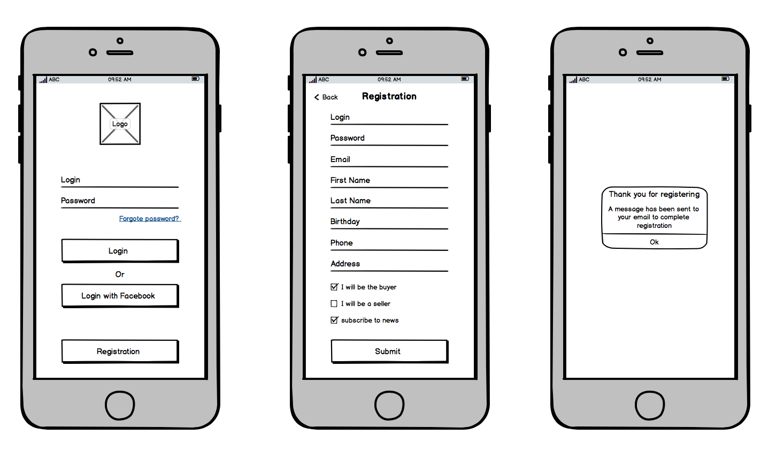
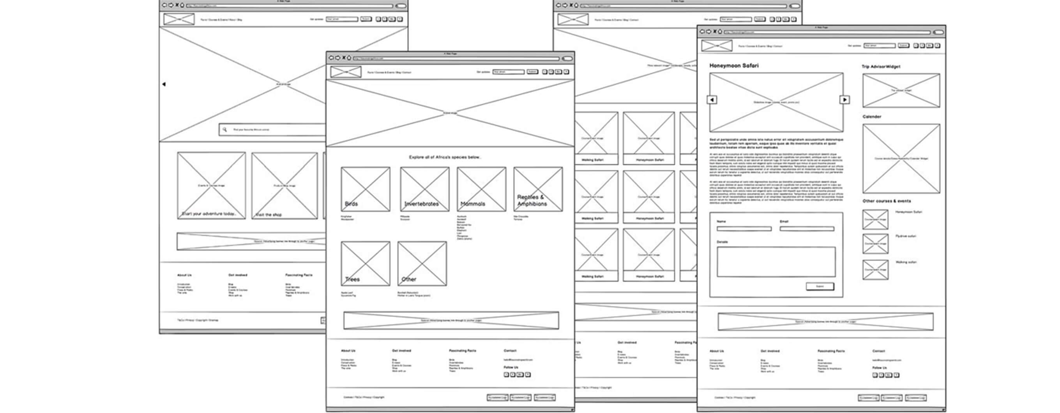
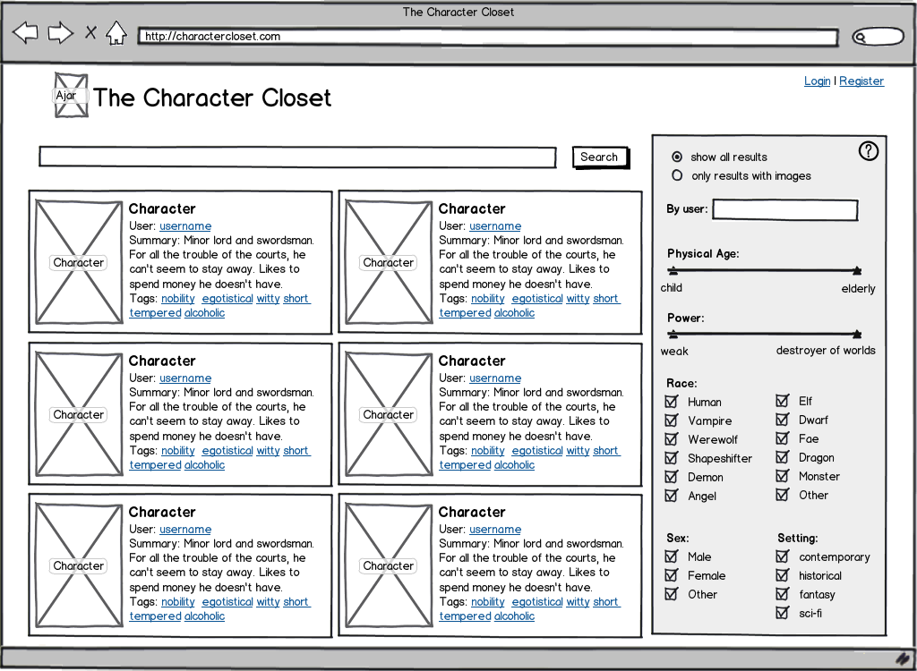
Drátěné modely

Slide 21
HTML
Hypertext markup language – značkovací jazyk
Specifikace jazyka konsorcium W3C >>>
Vytváří strukturu dokumentu!!!
Vzhled se neřeší (to až pomocí CSS)
Verze HTML5
Využívání sémantických elementů
Multimediální elementy
Rozšíření formulářových vstupů
…

Slide 22
HTML – struktura dokumentu
<!DOCTYPE html>
<html> <head> <title>Page Title</title> </head>
<body> <h1>This is a Heading</h1> <p>This is a paragraph.</p> </body>
</html>
Hlavička dokumentu
Informace pro prohlížeč
Připojení externích souborů (styly, skripty)
Tělo dokumentu
Rozdělení obsahu do bloků
Samotný obsah webu

Slide 23
HTML – hlavička
<head> <meta charset="UTF-8"> <meta name="description" content=""> <meta name="keywords" content="HTML"> <meta name="author" content="John Doe"> <meta name="viewport" content="width=device-width, initial-scale=1.0">
<link rel="stylesheet" href="styles.css">
<script></script> </head>

Slide 24
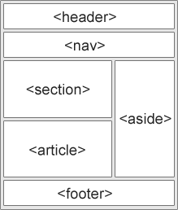
HTML – značky
Párové vs. nepárové
<p> toto je odstavec </p>
<img src=obr.jpg>
Strukturální
Textové
Sémantické značky
Formulářové prvky
…

Slide 25
HTML – značky a atributy
Atributy
Přiřazení stylu, třídy, akce,…
Upřesnění vstupu
Rozšiřující informace
…
<img class= id= src= …>
<a href=…> …</a>
info

Slide 26
CSS – základ
Cascading Style Sheets
Popisují, jak se mají elementy na obrazovce (papíru, mobilu,…) zobrazovat a chovat
Umístění:
U značky
V souboru
Externě (V samostatném souboru)
Propojení
<link rel="stylesheet" href="styles.css">

Slide 27
CSS – selektory
Propojení definice stylu s prvkem resp. prvky
Selektory
Jednoduché (id, třída, nazev elementu)
Kombinované (kontext elementu)
Pseudotřídy
Pseudoelementy
Pomocí atributů
Příští přednáška bude podrobnější ☺

Slide 28
CSS – základ
Zviditělnění bloků
border: 1px solid black; background:green;
Nastavení rozměrů
Width:80vw|%|px; height:…
Zarovnání bloku na střed
margin:auto
Změna chování prvku (z textu na blok)
display:block
Flexibilní seskládání vnořených bloků
display:flex
To nám pro dnešek stačí

Slide 29
Kde čerpat a kde se učit
HTML - https://www.w3schools.com/html/default.asp
CSS - https://www.w3schools.com/css/default.asp
Dávat pozor na cvičeních

Slide 30
Co vás čeká na cvičení
Noste si prosím vlastní počítače.
Podle předlohy nakreslit drátěný model a pomocí jazyka HTML5 vysázet stránku

